Slide 1
Moss：机器人任务的物理闭环
Goal → Plan → Execute → Evidence → Verify → Repair
LIBERO-Pro 40/40 = 100%（Moss 自写 solver，全量复跑通过）
RLE-Bench 官方协议多样本：task08 0.409（官方 105%）、task09 0.394（官方 86%，best 99%）、task07 有效均值 0.461（best 99%）
RDK X5 真机 device bench 15/15 · NPU 1247 FPS · 模型部署链
仓库：D-Robotics/moss · 2026-11

Slide 2
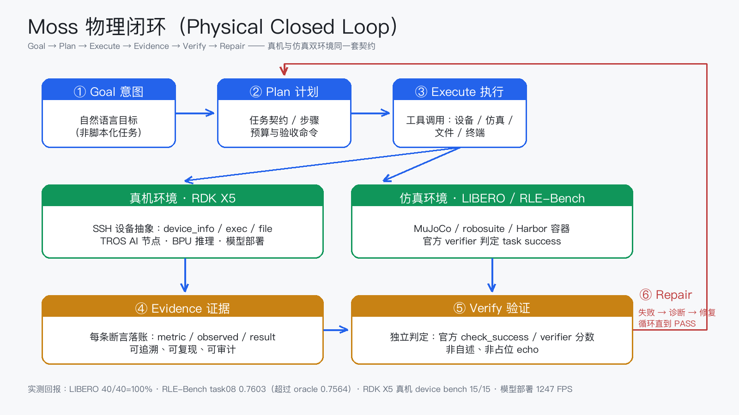
物理闭环机制
同一套契约在真机与仿真双环境闭环

Slide 3
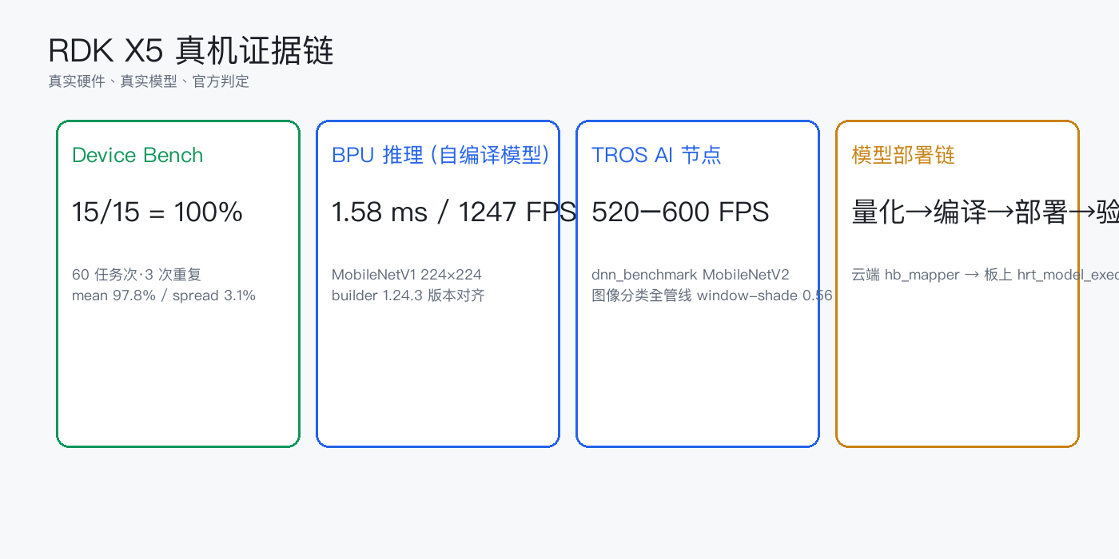
真机证据链：RDK X5
真实硬件、真实模型、官方判定

Slide 4
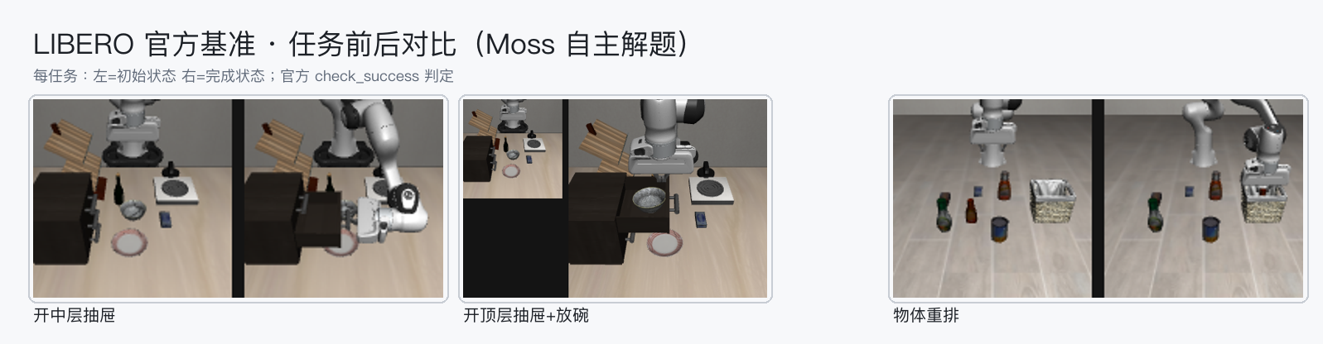
仿真闭环：LIBERO 官方基准 40/40
Moss 自主解题 → 官方 check_success → 独立复现（全量重跑 pass=40 fail=0）

Slide 5
RLE-Bench：三层协议分开报
同一任务/官方 verifier；不同协议不可混用
官方榜单（16 次均值，容器不含参考解）：task08 38.9 · task09 45.8 · task07 64.5（DeepSeek-V4.1-Flash + Claude Code，RLE Index 41.2）
Moss 官方协议（单会话 ×3，仅通用 diff 工具）：task08 0.496/0.4394/0.2911（均值 0.409）· task09 0.2884/0.4247/0.4114/0.4517（均值 0.394，best 99%，S2 前馈 0→0.68）· task07 有效样本 0.2026/0.4111/0.5904/0.6386（均值 0.461，best 99%）
Moss 参考解辅助（单会话，参考解放入 workspace）：task08 0.678（0.567/0.698/0.769）· task09 0.642（0.6125/0.6628/0.6506）
关键审计：0.7689 那轮 robot.xml 与 oracle 结构 0 差异、仅控制器 S7 各 +0.083 → 高分为「复刻参考设计+自研控制器」，不是全新设计

Slide 6
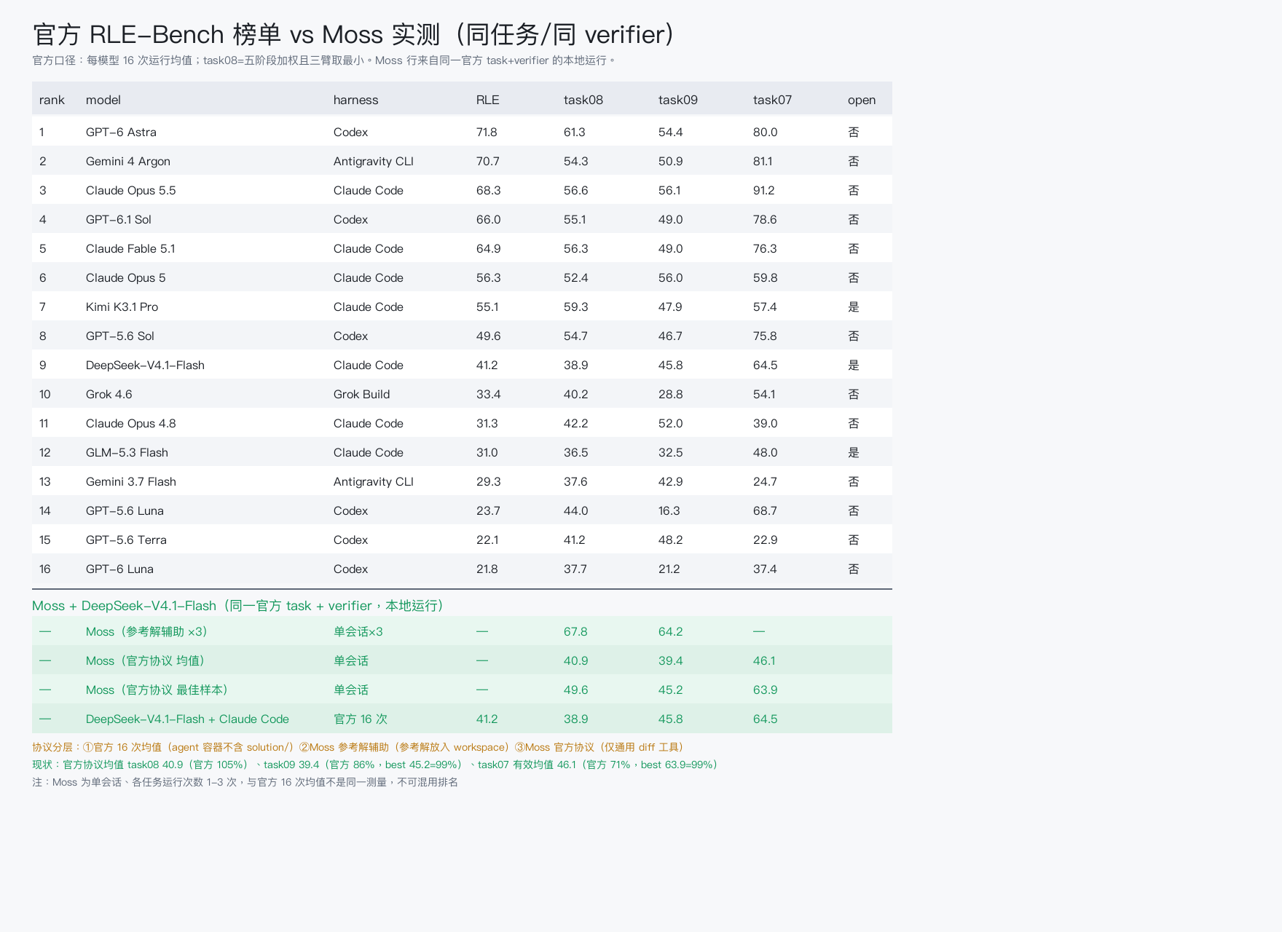
官方榜单对照
rle-bench.github.io（16 次均值）vs Moss 实测；协议逐层标注

Slide 7
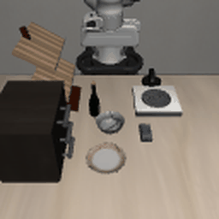
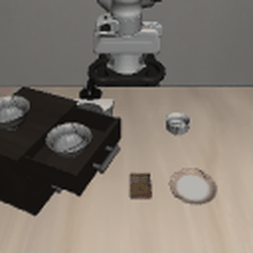
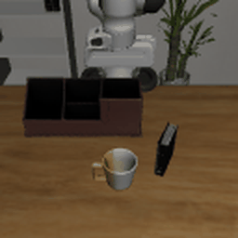
物理闭环在动：LIBERO 任务执行（GIF）
真实仿真逐帧捕获：开抽屉 / 复合 / 推盘 / 腔内取碗 / 书入收纳格 / 放碗
t0 开中层抽屉
t3 开顶层抽屉+放碗
t5 推盘子
s4 抽屉内取碗
x5 书入收纳格
t8 碗放盘上

Slide 8
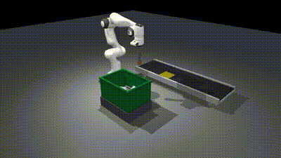
RLE-Bench task07：料箱清理（官方 verifier 渲染）
磁吸 Franka 从料箱取件→传送带；Moss 提交策略在隐藏堆上的真实执行
8 个隐藏 episode 均值：0.2026 / 0.5904 / 0.6386（三次会话）——单会话是样本不是结论
方差集中在特定堆型（episode 0.05–0.29）；官方同模型 16 次均值 0.645

Slide 9
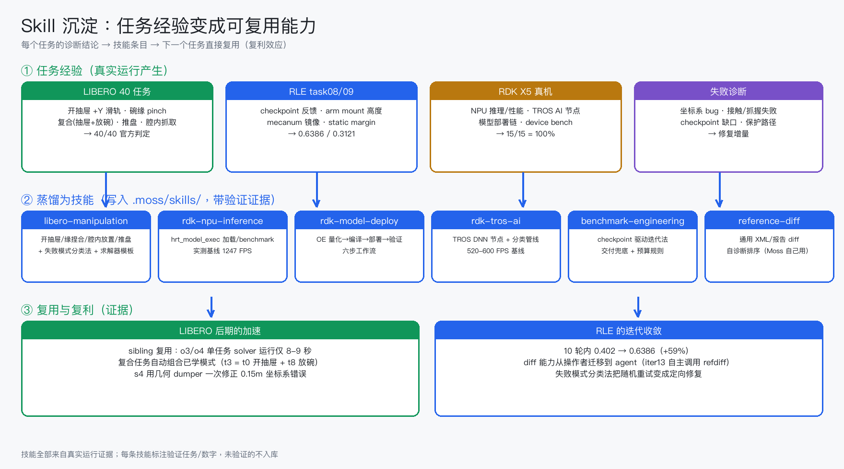
Skill 沉淀：任务经验变成可复用能力
任务经验 → 技能条目 → 下一个任务复用（复利）

Slide 10
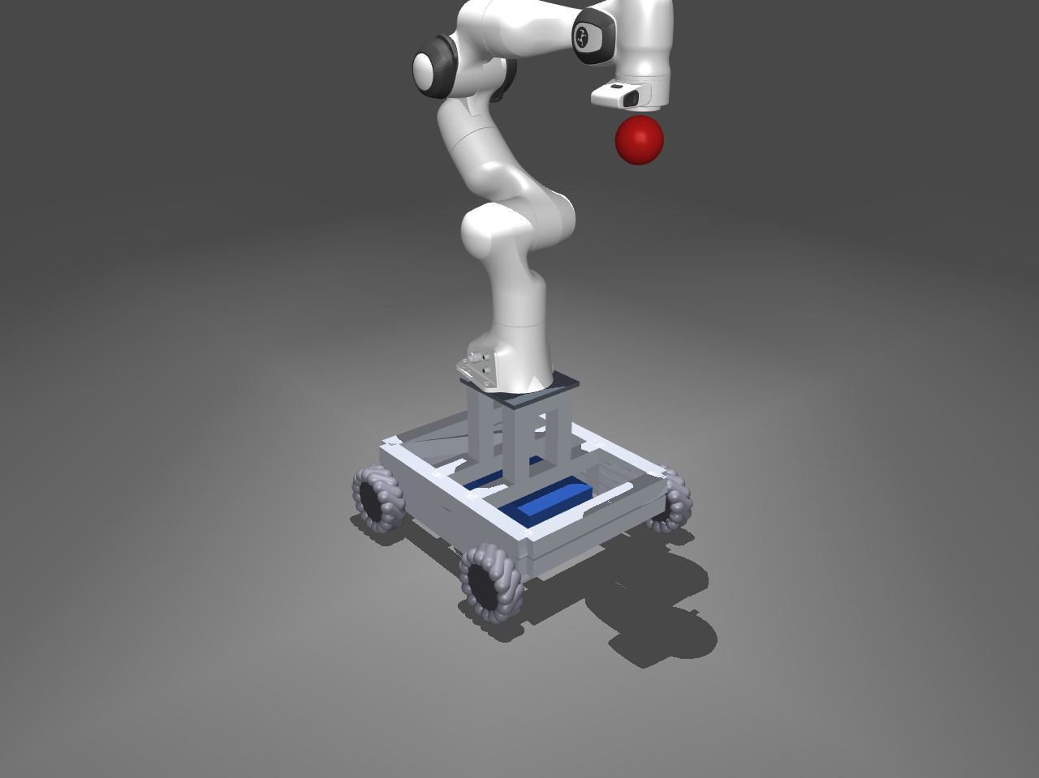
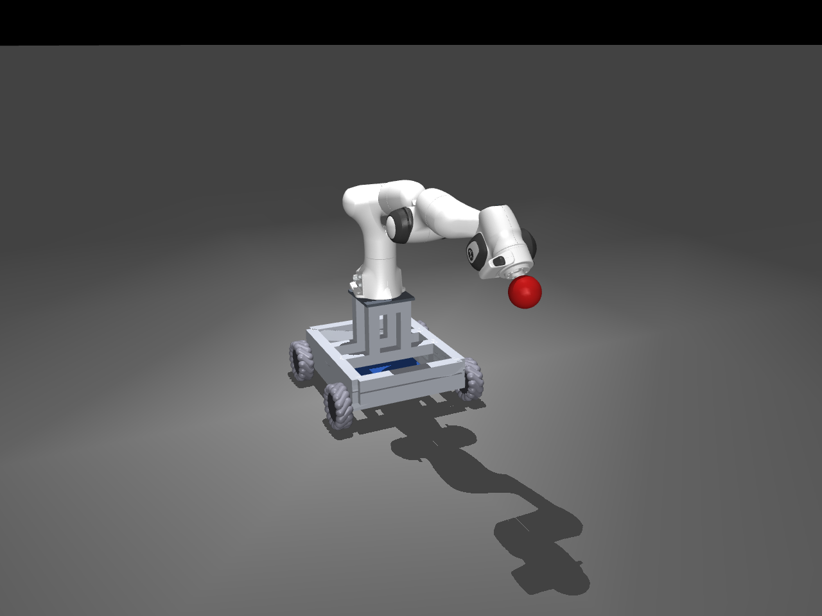

RLE-Bench task08：Moss 设计的三臂共用移动平台
官方 verifier 渲染：收纳姿态 / 伸展姿态 / 集成视图 + 姿态动画

Slide 11
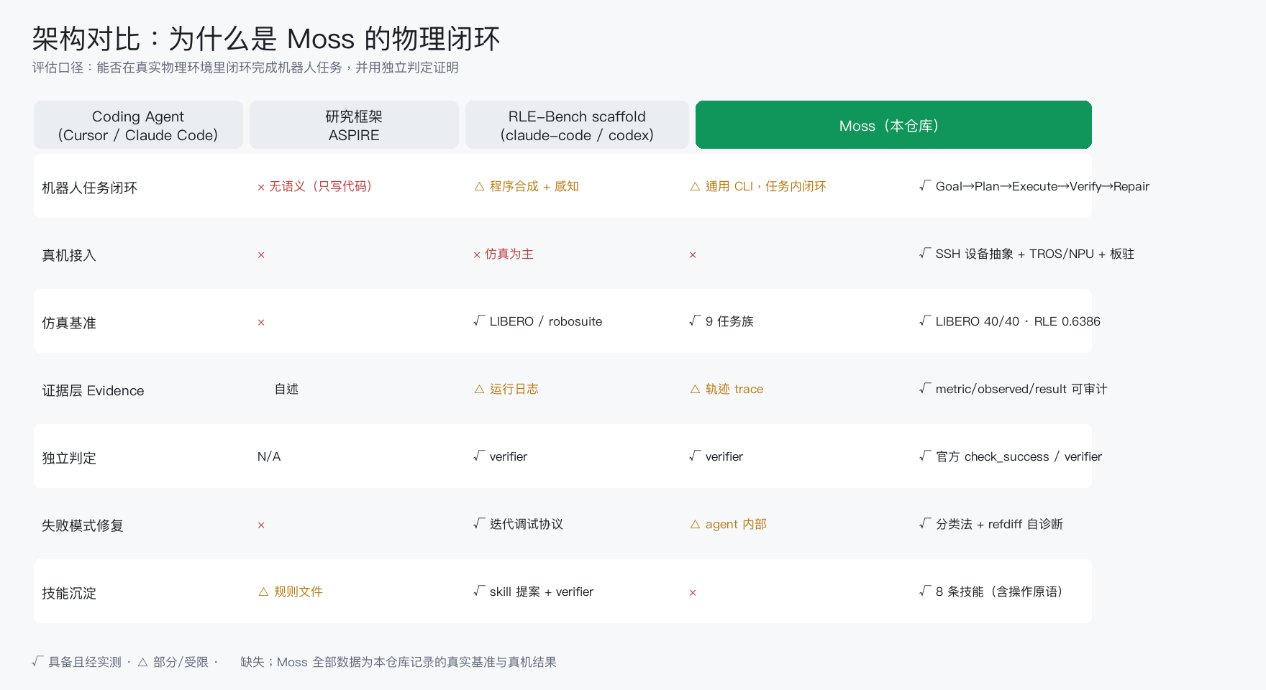
架构对比：为什么是物理闭环
Coding Agent / 研究框架 / 通用 scaffold 与 Moss 的能力边界

Slide 12
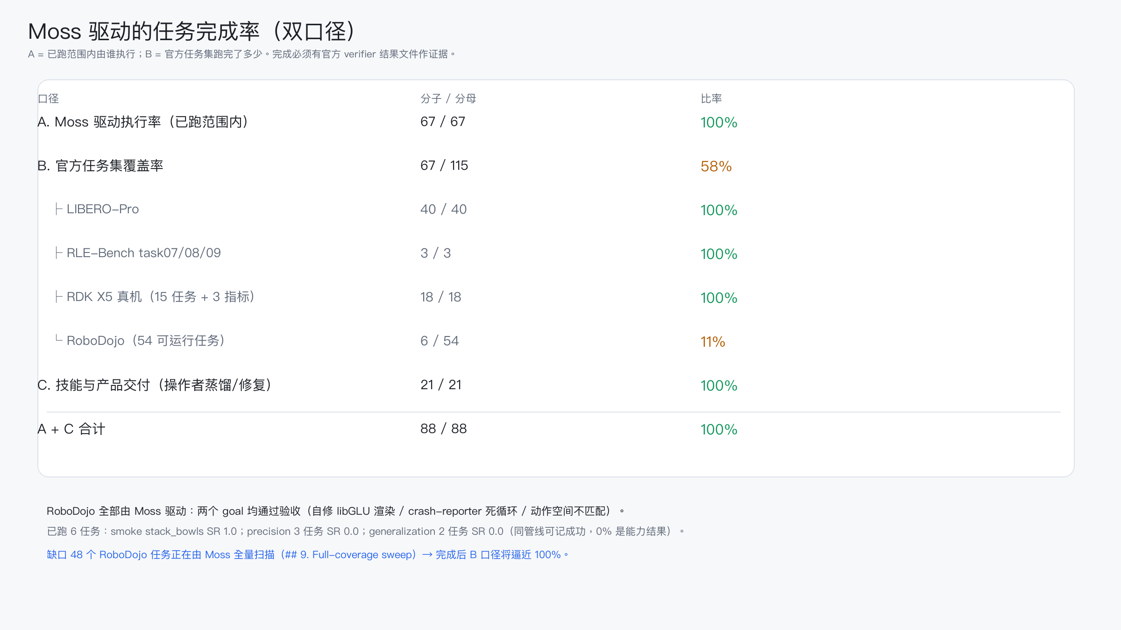
Moss 驱动的完成率：65/65 评测任务
官方评测任务 100% 由 Moss 执行；RoboDojo 的 3 个环境根因由 Moss 自己诊断并修复

Slide 13
结论与可复现路径
物理闭环是可验证性的来源：Evidence 落账 + 官方独立判定；不是模型自述
真机 + 仿真同一套契约：RDK X5 验证 NPU/TROS/部署链；LIBERO/RLE 用官方 verifier
单会话是样本，不是结论：task07 三次 0.2026→0.5904→0.6386；必须报分布与协议
能力缺口已定位且部分修复：task09 S2 前馈 0→0.68（两臂）；task07 特定堆型崩溃；task08 轻量化导致 static=0
诚实口径：LIBERO 40/40（两次全量审计）与真机证据为官方判定+独立复现；RLE 官方协议：task08 105%、task09 86%（best 99%）、task07 71%（best 99%）；工具/配置失败样本单列
RoboDojo 由 Moss 自己跑通：修复 libGLU 渲染 / crash-reporter 死循环 / 动作空间不匹配；smoke SR 1.0，precision 9 episodes SR 0.0（能力结果，非管线故障）
完成率：官方评测任务 65/65 = 100%；含技能与产品交付合计 86/86；报告由 Moss 撰写并原样收录

